Slide 1

Фишинг: анализ цифровой угрозы и гид по медиабезопасности
Итоговый проект по дисциплине «Цифровые технологии и медиабезопасность»
Автор: Заварзин А.В., группа ИИ/б-25-6-о
Курс: Специализированная мастерская «Цифровой офис. Промт-инжиниринг для повседневных задач»

Slide 2
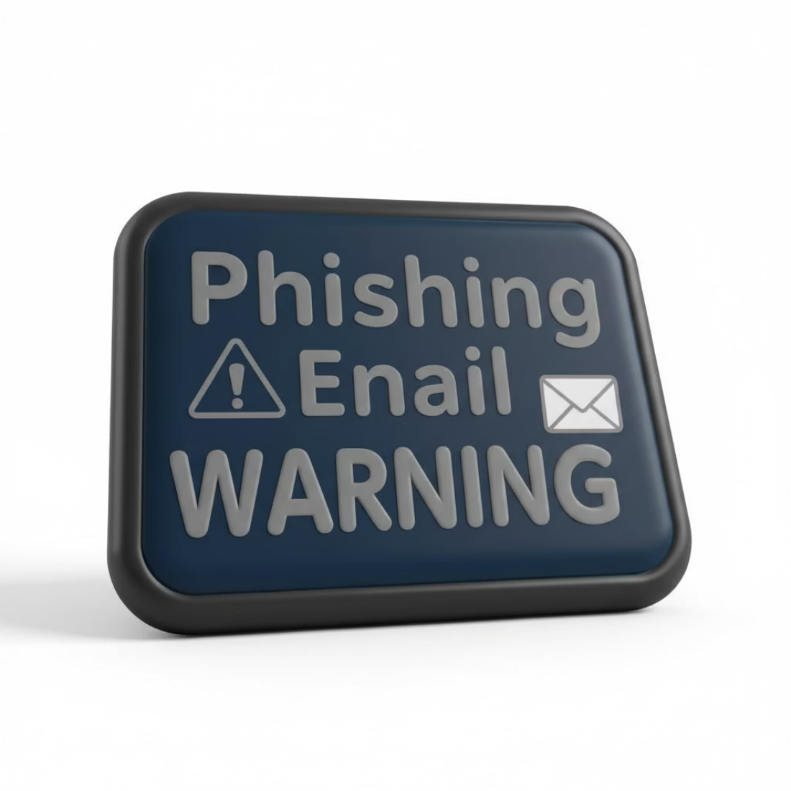
Что такое фишинг и почему это актуально?
Фишинг — это вид интернет-мошенничества, цель которого — кража конфиденциальных данных (логины, пароли, данные карт) через поддельные письма и сайты, маскирующиеся под легитимные организации (банки, службы доставки).
Ключевые признаки фишингового сообщения:
Давление и срочность в сообщении.
Подозрительные ссылки и адреса отправителей.
Орфографические ошибки и нетипичные приветствия.
Незапрашиваемые вложения.
Актуальность: По данным «Лаборатории Касперского», фишинг является причиной более 90% всех утечек данных. Это ежедневная реальность, а не просто «страшилка».

Slide 3

Примеры реальных фишинговых атак
Киберпреступники постоянно совершенствуют свои методы, адаптируясь под новые реалии и технологии. Эти кейсы демонстрируют разнообразие и изощренность фишинговых атак.
Кейс 1: Целевой фишинг криптокошельков
Кейс 2: Массовая рассылка от Microsoft
Кейс 3: «Китобойный» фишинг (Whaling)
Атаки через Google Forms, маскирующиеся под сервисы поддержки криптокошельков, с целью запроса сид-фразы для доступа к активам жертвы. Уязвимость: Доверие к знакомым платформам.
Поддельные уведомления о «неудачных попытках входа» в аккаунт Microsoft, призывающие немедленно сменить пароль по фишинговой ссылке. Уязвимость: Страх потери доступа и спешка.
Целевые атаки на высокопоставленных сотрудников через LinkedIn, имитирующие письма от руководства с требованием «срочных переводов». Уязвимость: Иерархия и исполнение приказов.

Slide 4


Для кого создается гид? Уязвимости разных групп
Эффективная защита требует понимания специфических рисков каждой группы пользователей. Наш гид разработан с учётом этих особенностей.
Школьники (7 класс)
Наиболее уязвимы к фишингу в социальных сетях и мессенджерах, часто через ссылки «от друзей», предложения об участии в розыгрышах или онлайн-играх. Их неопытность и желание получить что-то бесплатно делают их легкой мишенью.
Пожилые люди
Часто становятся жертвами мошенничества, имитирующего звонки от банков, государственных органов или медицинских учреждений. Незнание цифровых технологий и чрезмерное доверие к авторитетам — их главные уязвимости.
Научные сотрудники
Подвержены целевому фишингу, направленному на компрометацию корпоративных данных, доступ к научным сервисам или интеллектуальной собственности. Их профессиональная деятельность требует доступа к чувствительной информации, что делает их привлекательной целью.

Slide 5
Адаптированные алгоритмы защиты для каждой аудитории
Разработанные рекомендации учитывают особенности каждой целевой группы, предоставляя практические и легко применимые советы для повышения медиабезопасности.
Не кликай сразу! Всегда проверяй источник и контекст сообщения, прежде чем переходить по ссылке.
Не спеши переводить деньги! Мошенники часто создают ощущение срочности.
Верифицируй email отправителя до символа! Даже одно отличие может указывать на фишинг.
Спроси у друга голосом! Если пришло сообщение от друга с подозрительной ссылкой, лучше переспроси лично или по звонку.
Позвони по известному номеру, чтобы проверить! Никогда не перезванивай по номеру из подозрительного письма или сообщения.
Используй двухфакторную аутентификацию (2FA)! Это дополнительный уровень защиты, который значительно усложняет взлом аккаунта.
Зайди в аккаунт напрямую, а не по ссылке из письма! Всегда вводи адрес сайта вручную в браузере.
Игнорируй угрозы по почте от «госорганов»! Официальные структуры никогда не будут требовать данные или угрожать по электронной почте.
Все подозрительные письма — в ИТ-отдел! Сообщай о любых подозрительных сообщениях для оперативного анализа и предотвращения атак.

Slide 6
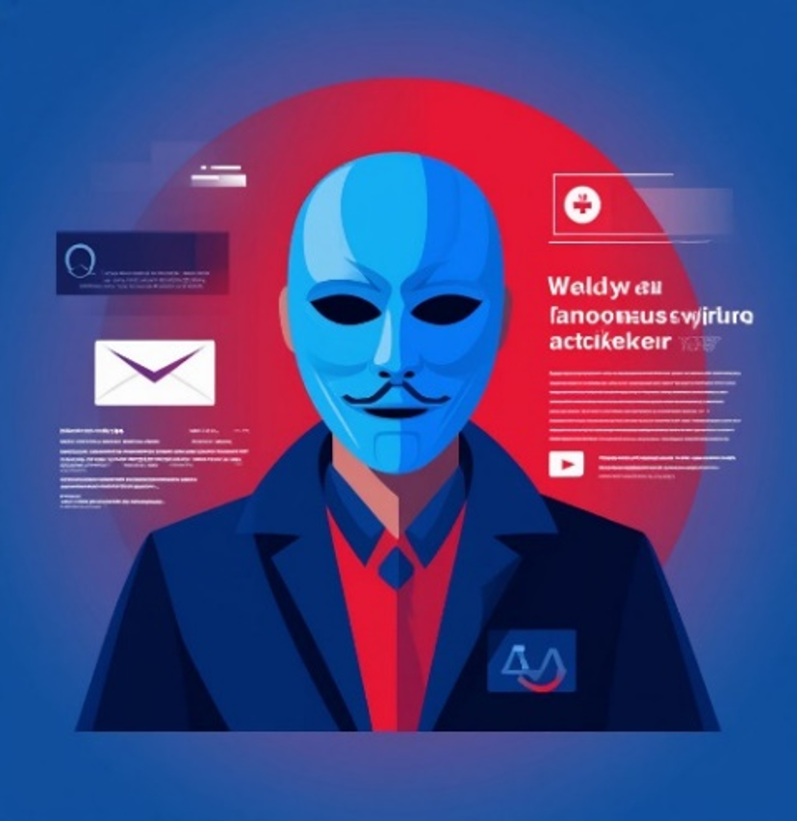
Визуальный язык гида: метафоры и дизайн
Эффективный гид должен быть не только информативным, но и привлекательным. Наш дизайн использует цветовую психологию и яркие метафоры для лучшего восприятия.
Цветовая палитра:
Тёмно-синий (#2E5BFF): доверие, серьёзность, профессионализм.
Красный (#FF4757): акцент опасности, предупреждение, угроза.
Голубой (#26E8C8): технологичность, современность, чистота.
Светло-серый (#F5F7FA): нейтральность, фон, сбалансированность.
Ключевые метафоры-иллюстрации:
Рыболовный крючок в форме конверта: символ письма-приманки.
Письмо с маской: анонимность и обман злоумышленника.
Защитный щит, отражающий письма: активная защита от угроз.
Увеличительное стекло, выявляющее поддельные элементы: внимательность и анализ.

Slide 7
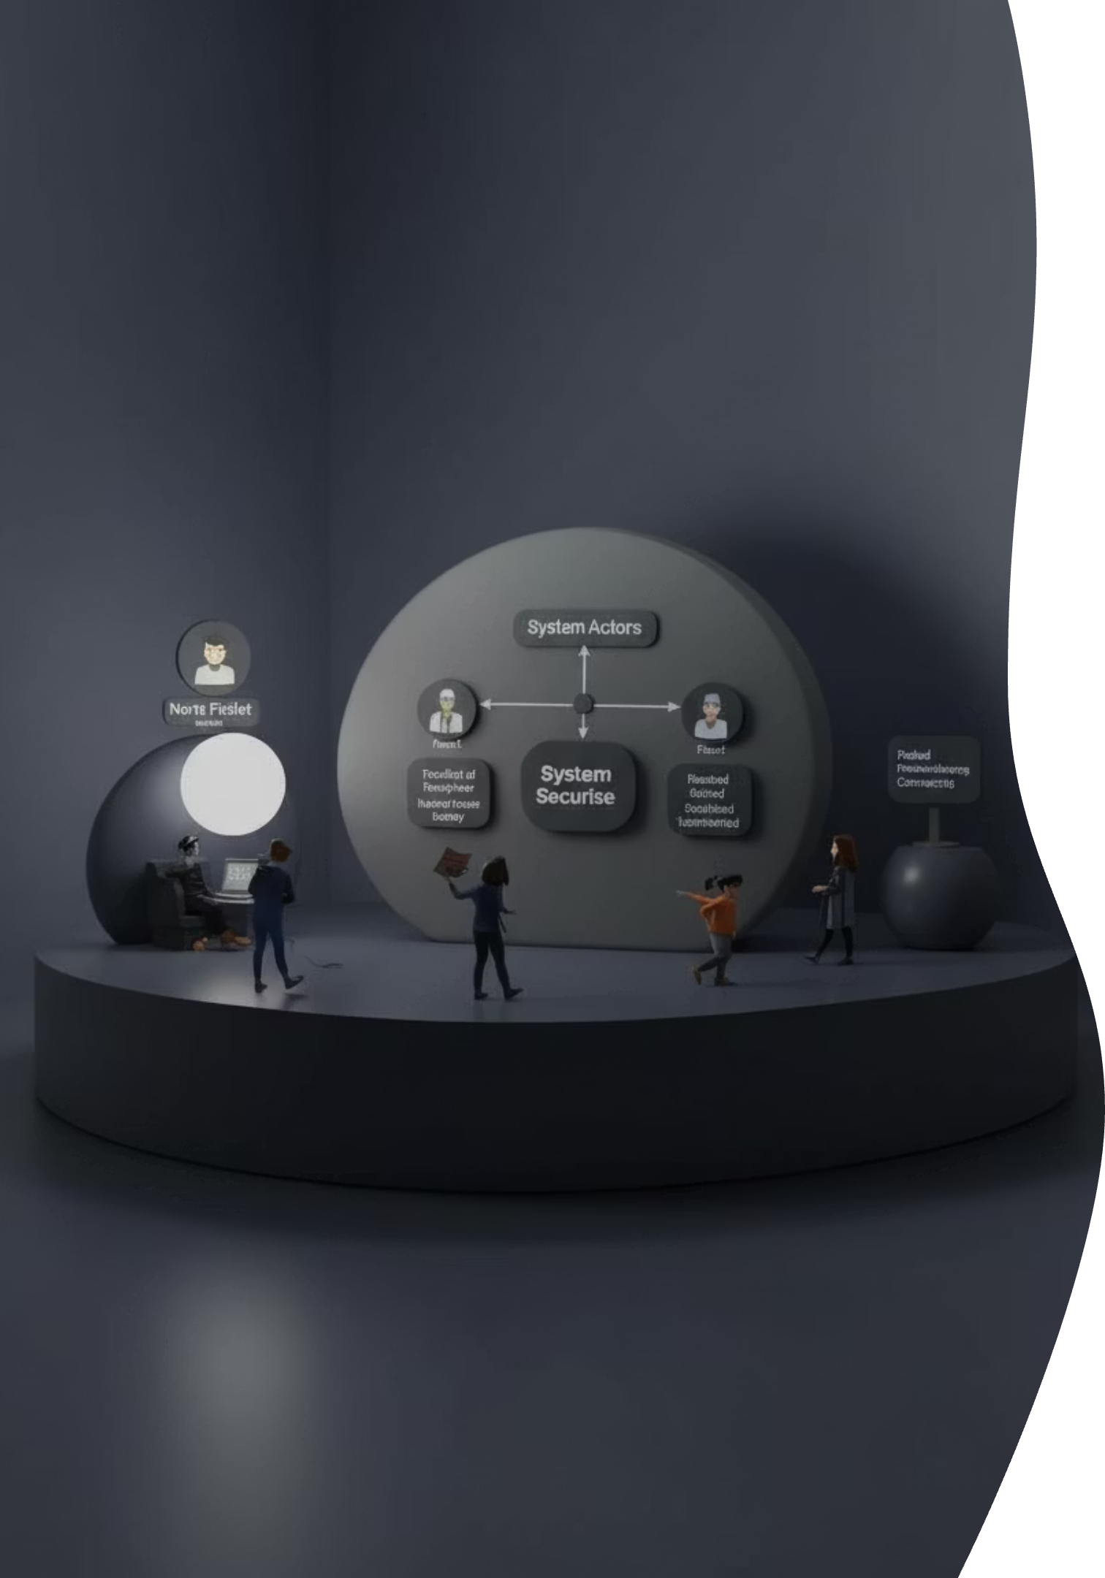
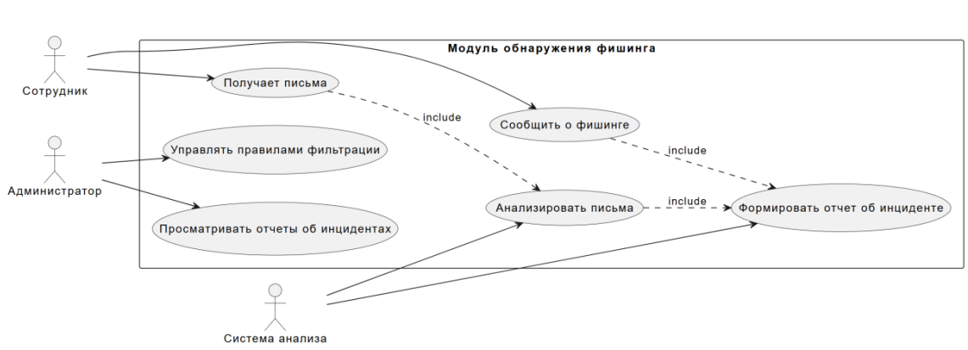

Функциональная модель системы обнаружения фишинга (Use Case)
Разработанная модель описывает взаимодействие пользователей с системой, обеспечивая замкнутый цикл безопасности: обнаружение → анализ → реакция → улучшение правил.
Сотрудник
Получает письма и отмечает фишинг
Обнаружение фишинга
Цикл обнаружение, анализ, реакция и улучшение
Администратор
Управляет правилами и просматривает отчёты
Система анализа
Автоматически анализирует и генерирует отчёты
Основные акторы системы:
Сотрудник: Получает письма, информирует о подозрительных сообщениях.
Администратор: Управляет правилами фильтрации, мониторит отчёты.
Система анализа: Автоматически проверяет письма, формирует аналитические данные.

Slide 8

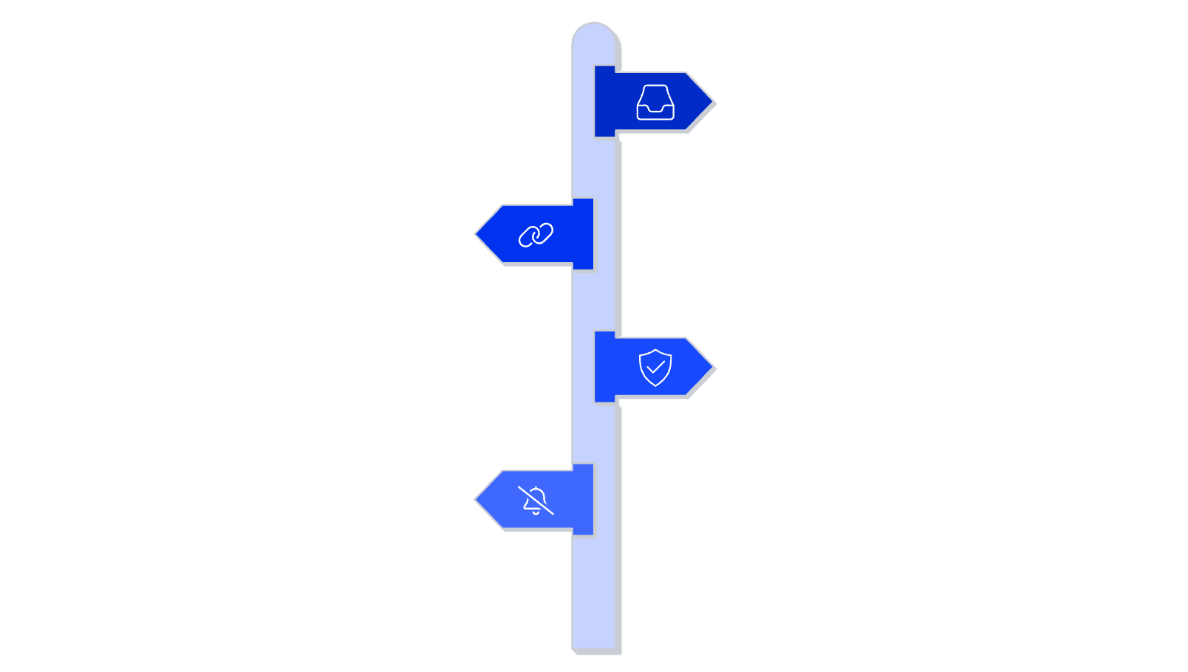
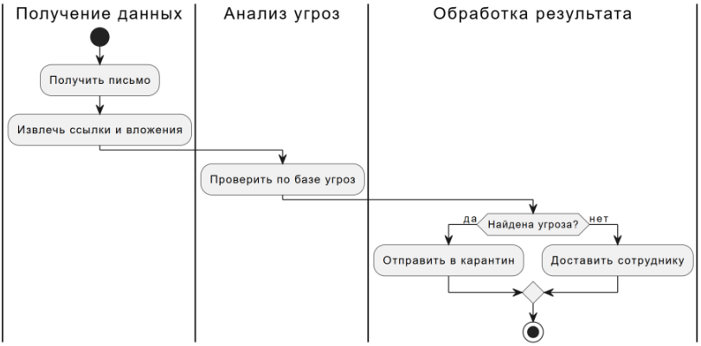
Алгоритм автоматического анализа входящего письма (Activity Diagram)
Представленная блок-схема иллюстрирует последовательность действий, которые выполняет система при получении каждого нового электронного письма, обеспечивая проактивную защиту.
Получить письмо
Система принимает входящее сообщение.
Извлечь ссылки и вложения
Сканирование контента и метаданных.
Проверить по базе угроз
Сравнение с известными сигнатурами и репутацией.
Угроза обнаружена?
Если да — в карантин, иначе — доставить.
Этот алгоритм позволяет минимизировать риск попадания фишинговых писем в почтовые ящики пользователей, автоматизируя процесс их обнаружения и изоляции.

Slide 9
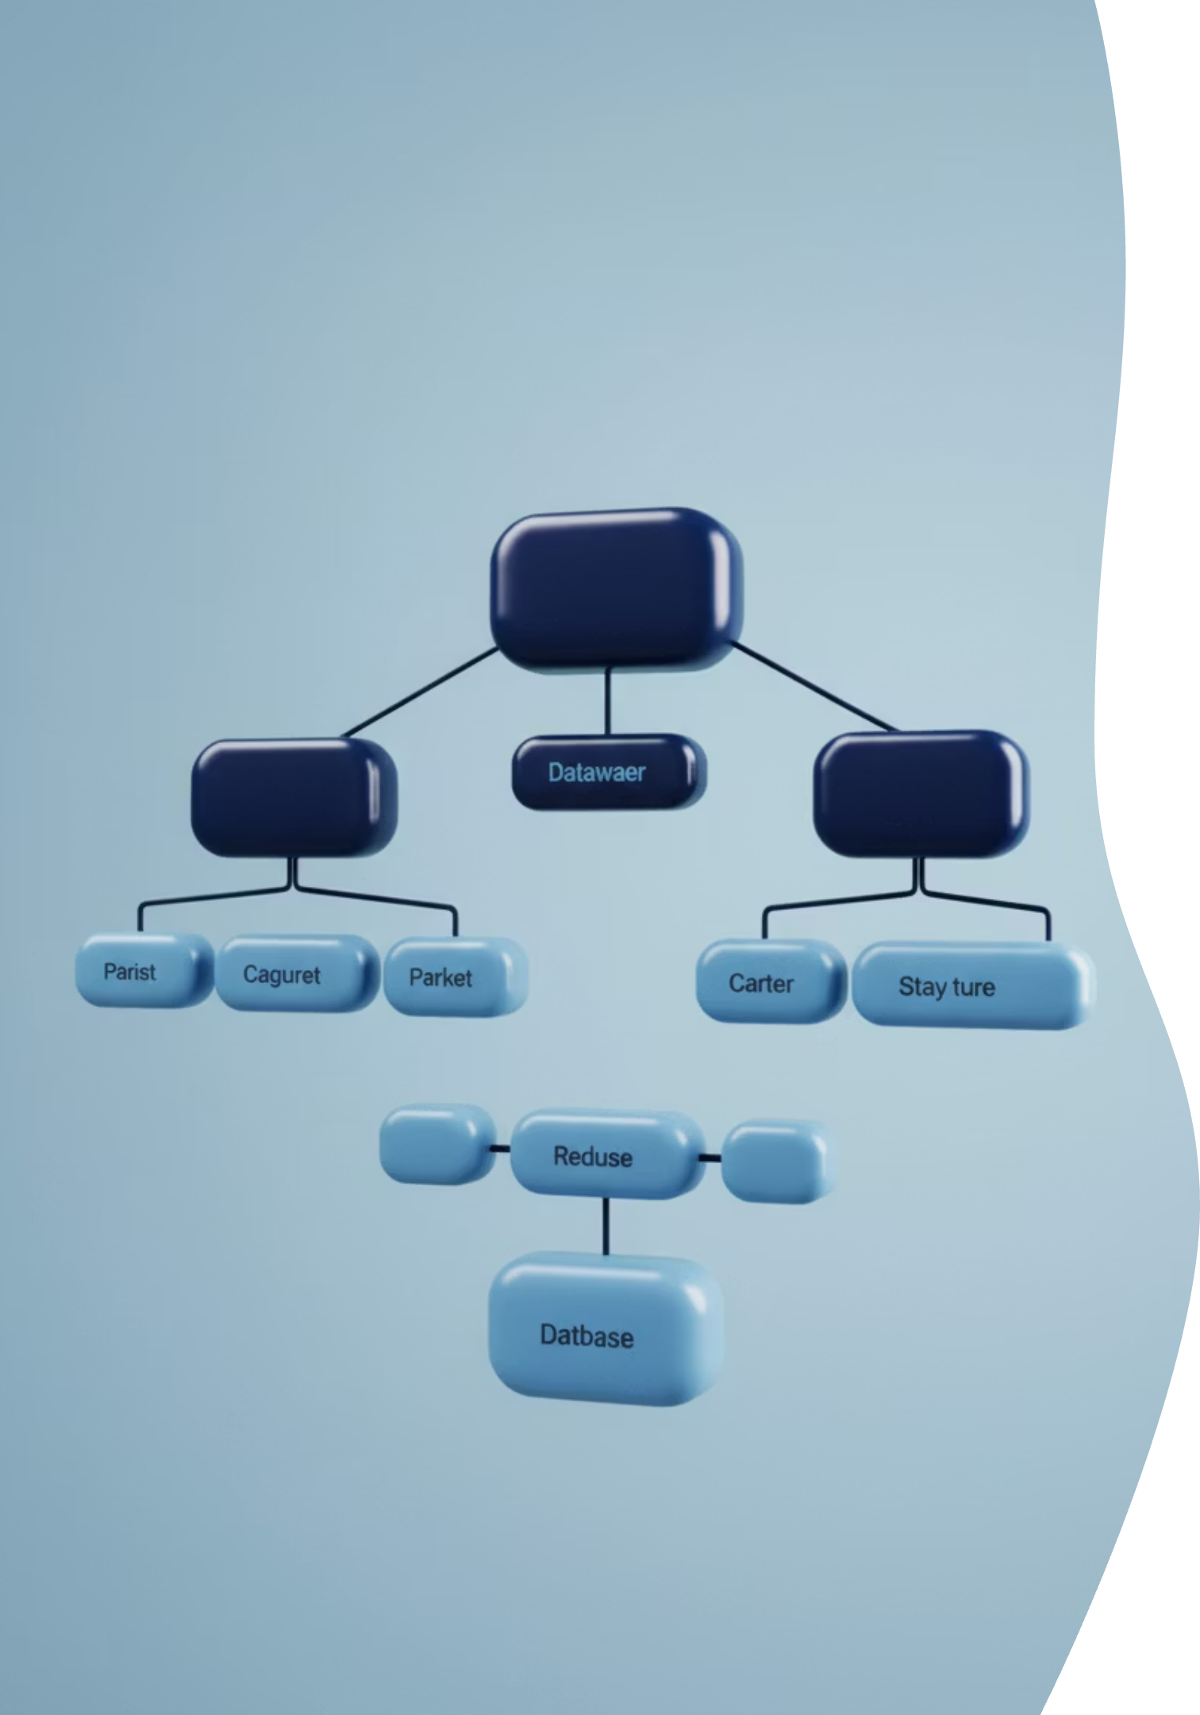
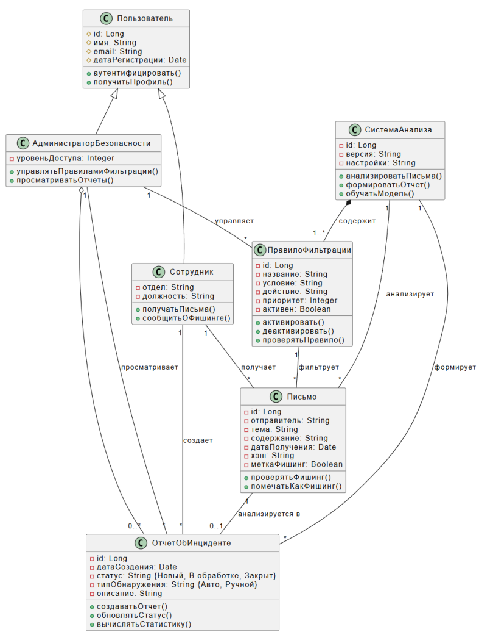
Ключевые сущности системы (Class Diagram)
Диаграмма классов описывает структуру данных и взаимосвязи между основными компонентами системы обнаружения фишинга, лежащие в основе её функциональности.
Пользователь
Правило
Основные классы и их атрибуты
Письмо: Отправитель, Тема, Статус (доставлено, в карантине), Хэш-сумма, Метка «фишинг».
Отчёт об инциденте: Идентификатор, Уровень угрозы, Статус (Новый, В обработке, Закрыт).
Правило фильтрации: Условие (что искать), Действие (что делать), Приоритет.
Пользователь: Родительский класс для Сотрудника и Администратора, определяющий общие характеристики.

Slide 10
Выводы и результаты проекта
Этот проект продемонстрировал комплексный подход к борьбе с фишингом, сочетая глубокий анализ угрозы, практические рекомендации и техническое проектирование.
Анализ угроз
Проведён глубокий анализ угрозы фишинга и классификация реальных кейсов атак.
Адаптированный гид
Разработан персонализированный гид по безопасности для различных групп пользователей.
UML-моделирование
Спроектирована функциональная модель системы обнаружения фишинга с помощью UML.
Промпт-инжиниринг
Получены и применены ключевые навыки промт-инжиниринга для работы с ИИ.
Финальный тезис: Комплексный подход от анализа до реализации инструментов — ключ к эффективной медиабезопасности в цифровом мире.

